Slide 1

Αlpha3.0
Pocol

Slide 2
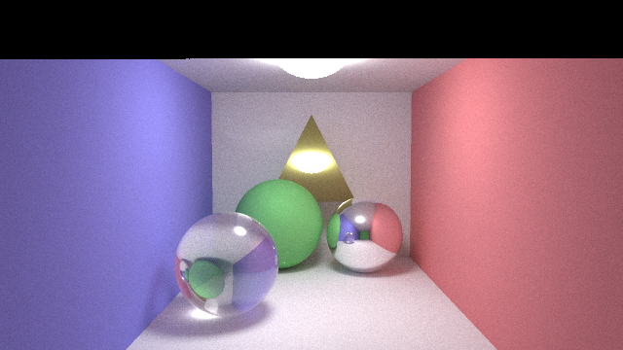
一昨年(2013年)
全ピクセル埋まらず 結果12位(ビリ)

Slide 3
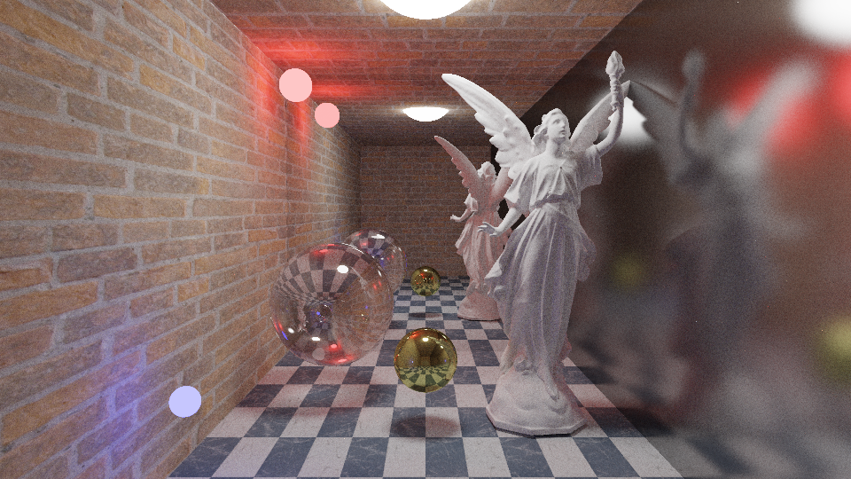
昨年(2014年)
7位入賞

Slide 4
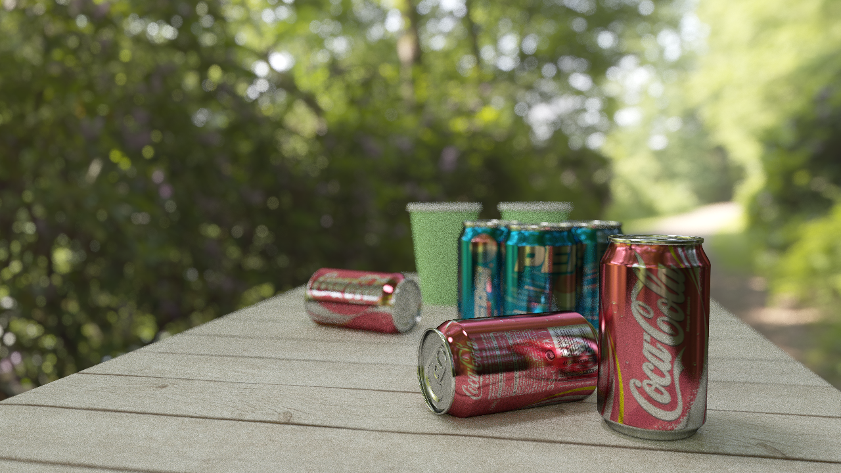
今年(2015年)

Slide 5
多少はマシ？
進歩はしていると思う・・・。

Slide 6

今年は…
仕事の関係であまり時間がとれない。
昨年のプログラムを
マイナーバージョンアップする方針にしました！

Slide 7
作品コンセプト
とりあえず
画を出そう!
結局いい感じの画を出すのが大事。

Slide 8
昨年(2014)との違い

Slide 9
Mesh
昨年はDiffuseマテリアルのみ対応だったものを改良。
今年はマテリアルを色々と設定できるように変更。
*.mtlの仕様にないものはコメントとして記述
(ex)
newmtl material
#type 4
#ior 2.42
Ka 0.60000 0.60000 0.60000
Kd 0.80000 0.80000 0.80000
Ks 1.00000 1.00000 1.00000
Ns 100.00000
マテリアルタイプ
屈折率
WaveFront OBJ
(*.obj, *.mtl)
Converter
Salty Mesh Data
(*.smd)

Slide 10
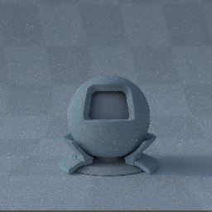
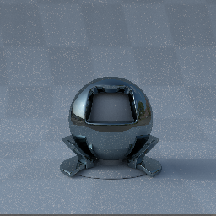
マテリアルタイプ(1)
Lambert
完全鏡面反射

Slide 11
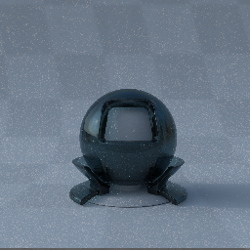
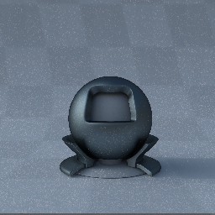
マテリアルタイプ(2)
ガラス面
Phong

Slide 12
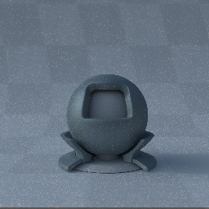
マテリアルタイプ(3)
Lambert + Phong

Slide 13
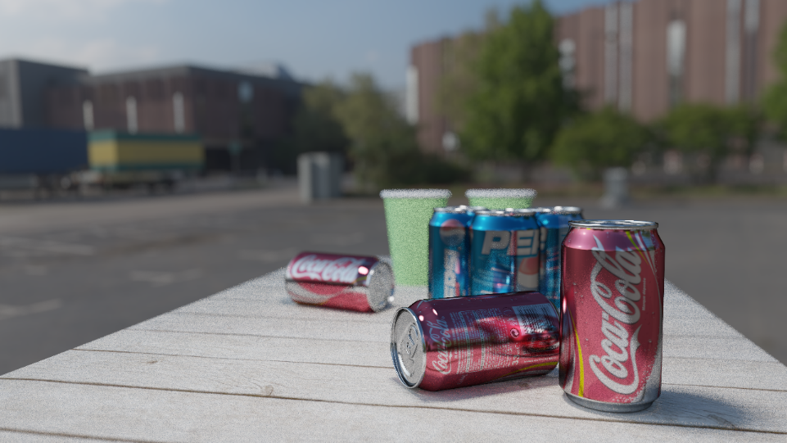
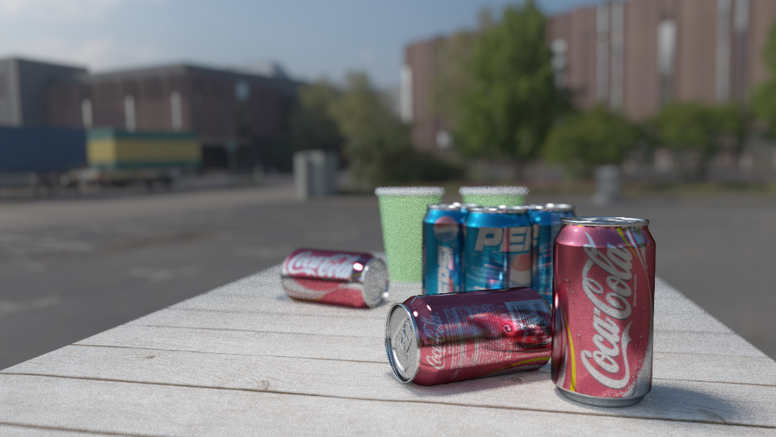
トーンマッピング
去年はReinhardトーンマップを実装。
今年はFilmicトーンマップを実装して採用。
Reinhard
Filmic

Slide 14

Reinhard

Slide 15
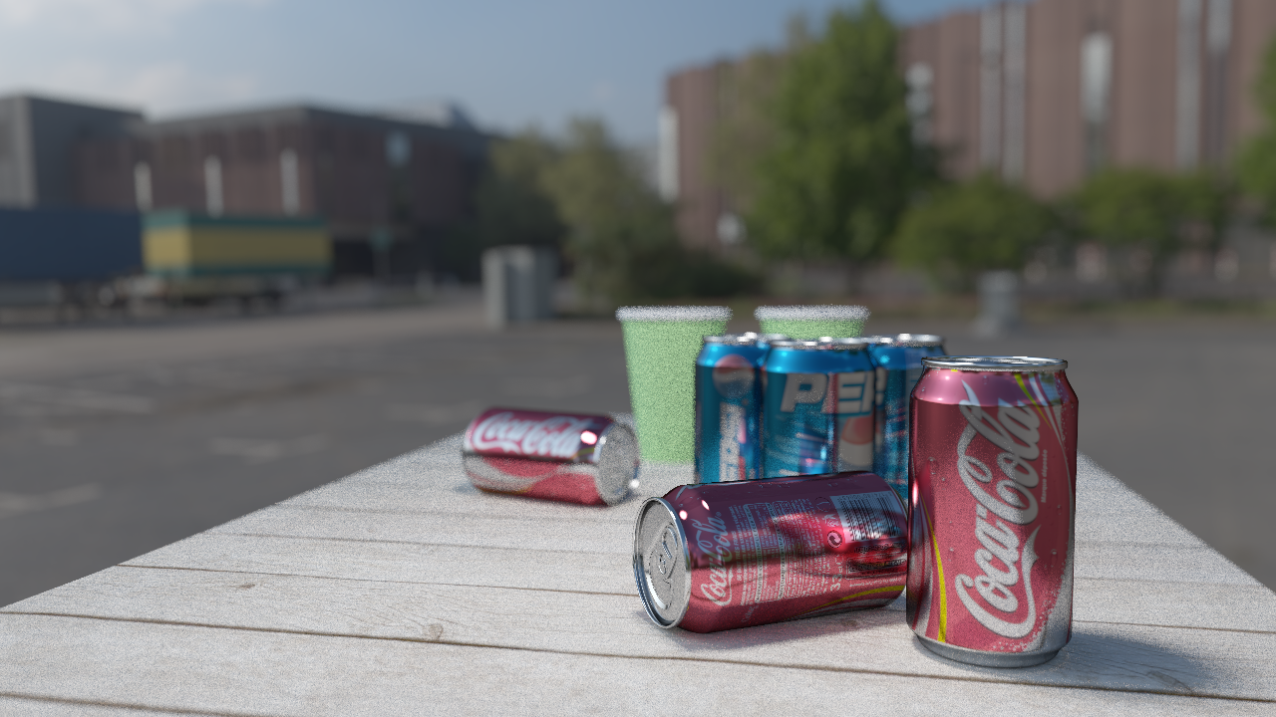
Filmic

Slide 16

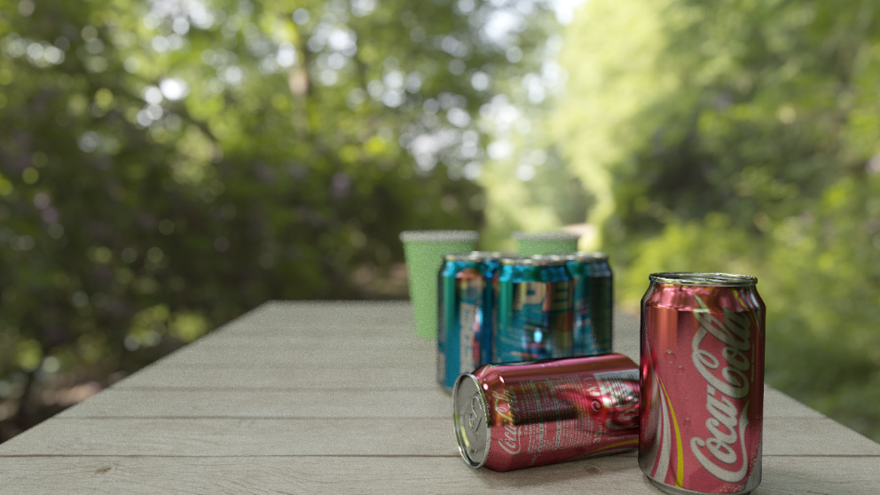
レンズ
今年は簡易的なレンズを導入。
カメラのモデルはかなり適当。
絞りの形状は円形のみ対応。
一応きちんと円形にボケが出ている

Slide 17
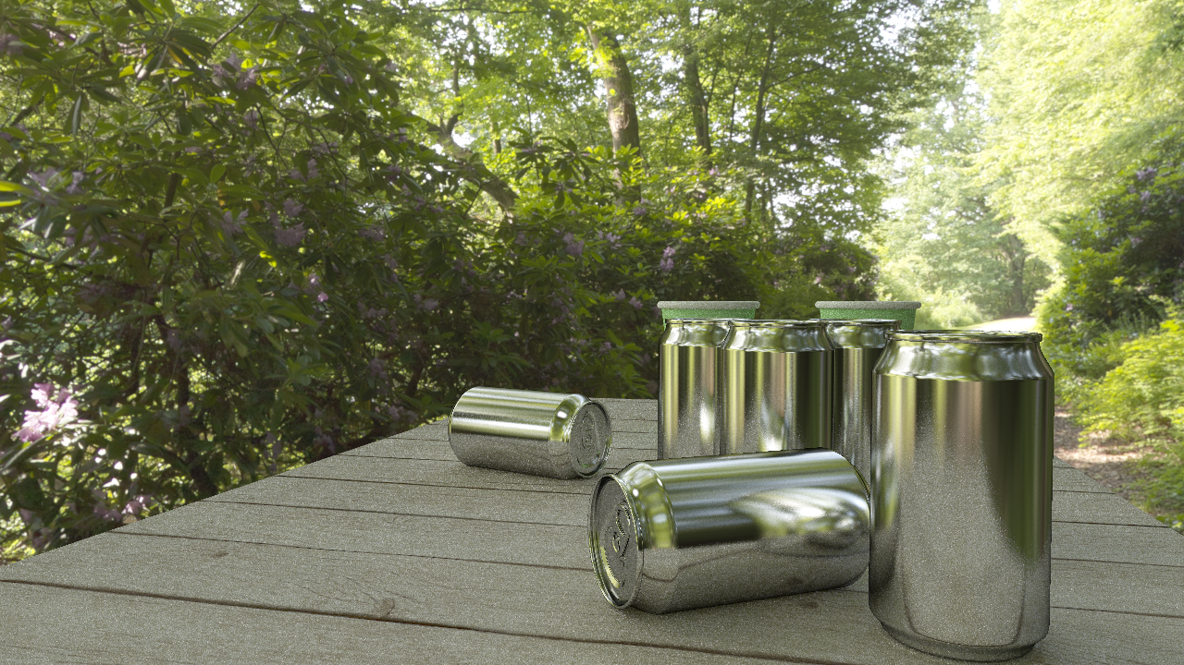
レンズ半径による違い
レンズ半径=0.1

Slide 18
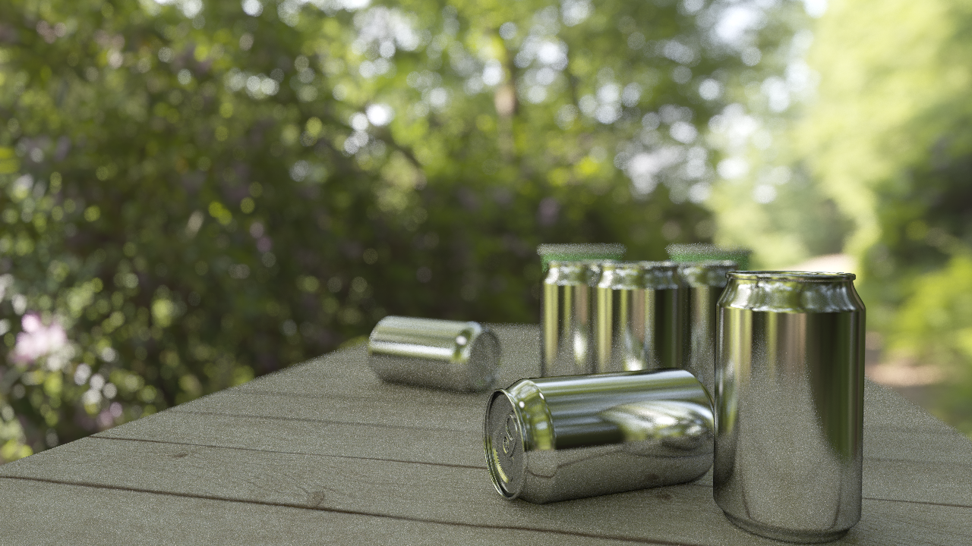
レンズ半径による違い
レンズ半径=1.5

Slide 19
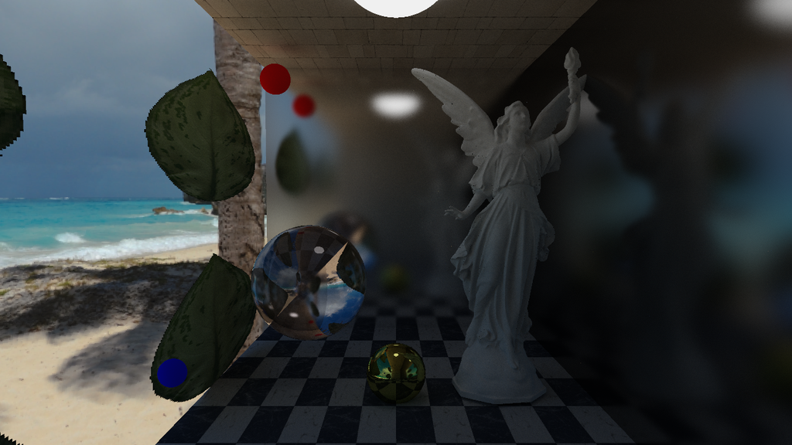
アルファテスト
アルファテストにも対応。
実装はしてみたが本番では使わず…。

Slide 20
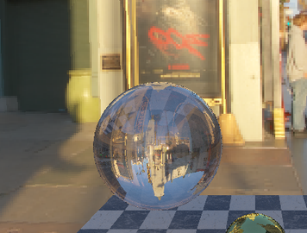
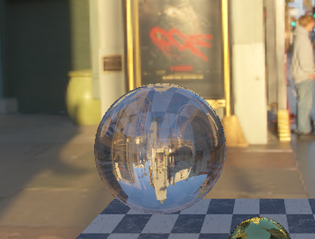
バイリニアフィルタ
テクスチャのバイリニアフィルタに対応
ポイントサンプル
バイリニアフィルタ

Slide 21
実装コード
Color4 Texture2D::BilinearSample(const TextureSampler& sampler, const Vector2& texcoord) const
{
// 浮動小数点形式で画像サイズにスケーリング.
auto fx = texcoord.x * m_Width;
auto fy = texcoord.y * m_Height;
// 小数点以下を切り捨て.
auto x0 = static_cast<s32>( floor( fx ) );
auto y0 = static_cast<s32>( floor( fy ) );
auto x1 = x0 + 1;
auto y1 = y0 + 1;
return ( x1 - fx ) * ( ( y1 - fy ) * GetPixel( x0, y0, sampler ) + ( fy - y0 ) * GetPixel( x0, y1, sampler ) )
+ ( fx - x0 ) * ( ( y1 - fy ) * GetPixel( x1, y0, sampler ) + ( fy - y0 ) * GetPixel( x1, y1, sampler ) );
}

Slide 22
今年もなんとか…
かろうじてレンダリングできた！

Slide 23
来年へ向けて
きちんとIBLを実装すること。
シーンエディタがほしい。
コンピュートシェーダを用いた高速化
PPMなどの各種アルゴリズムの実装。
デバッグ機能の充実

Slide 24
実装コードは下記URLにて公開。https://github.com/ProjectAsura/Salty

Slide 25
以上！

